Slide 1
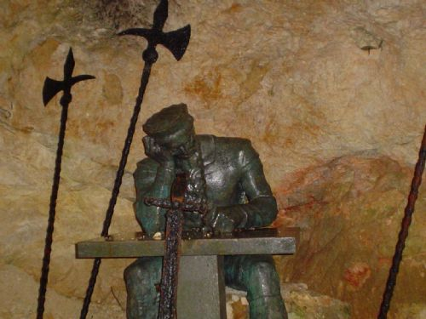
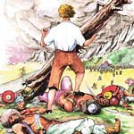
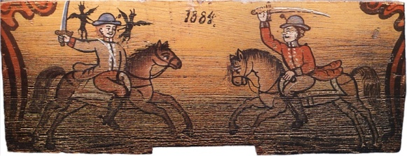
LITERARNI SKLOP LJUDSKI JUNAKI

Slide 2
ZNAČILNOSTI LJUDSKIH BESEDIL
- avtor neznan
- prenašala se je iz roda v rod, od ust do ust
- več variant/različic
- preprost jezik
- narečne besede
- starinske besede
- okrasni pridevki
- pomanjševalnice
- ponavljanja
- pretiravanja
- stalna števila

Slide 3
ODGOVORI NA VPRAŠANJA O LJUDSKEM SLOVSTVU
Kako so se ohranjala ljudska besedila?
Katere slovenske ljudske junake poznaš?
Kaj vse je nastajalo v ljudskem slovstvu?
Kako se delijo ljudske pesmi?
Ali poznaš katero slovensko ljudsko junakinjo?

Slide 4
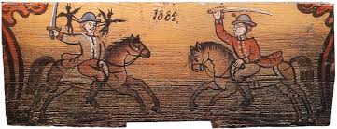
Ljudska: Pegam in Lambergar
Preberi besedilo v berilu.
Ali je pesem lirska/epska?
Kako je opisano dogajanje? (lagodno/dramatično)
V katerem sloju ljudi se pesem dogaja?
Kakšen je konec? (tragičen/pomirljiv …)
Naštej vsaj 5 značilnosti ljudskih pesmi in jih ponazori s primerom iz pesmi.

Slide 5
Iz pesmi izpiši naslednja pesniška sredstva:
narečne besede:
starinske besede:
okrasni pridevki:
pomanjševalnice:
ponavljanja:
pretiravanja:
stalna števila:
Pesmi določi:
dogajalni čas:
dogajalni prostor:

Slide 6
narečne besede: konjiča brzega ...
starinske besede: v lini stoji, glihe ni ...
stalni okrasni pridevki: beli Dunaj, pobič mlad, lepo deželo, beli list, zlato pšeničico, sladko rebulico, belga dne, konjiča brzega, svetli car, stara mat
pomanjševalnice: senčica, tratica, lipica , ptičica, pšeničica, rebulica
ponavljanja: ponese v lepo deželo, gorato kranjsko deželo
pretiravanja: stoji pri jaslih 7 let ...videl ni še belga dne, zvečer je Dunaj zapustil ... je zjutraj že v Tržiču bil
stalna števila: tri gradi, ti glave, sedem let
dogajalni čas: 15. stol./dva dni
dogajalni prostor: Dunaj, Tržič, na Kamnu

Slide 7
ZNAČILNOSTI EPSKE PESMI IN ROMANCE
Epska ali pripovedna pesem: v epskih pesmih je v ospredju pripovedovanje zgodbe.
Romanca je pripovedna pesem o grajskem življenju, bojih vitezov in ljubezenskih prigodah srednjeveškega plemstva. Pripovedovanje je obširno, zajema tudi podrobnosti.

Slide 8
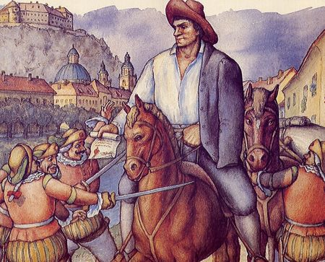
MARTIN KRPAN
Preberi celotno besedilo na spletu (https://sl.wikisource.org/wiki/Martin_Krpan_z_Vrha)
To je avtorska pripovedka. Kdo jo je napisal?
Od koga jo je slišal avtor in kje jo je po pripovedovanju pisal?
Katere značilnosti pripovedke ima?
Kakšen je bil Krpan po zunanjosti?
Kakšen je bil Krpan po značaju?
Koga je avtor smešil v tej pripovedki? Zakaj?
Kako je ta pripovedka povezana z okolico Cerknice?

Slide 9
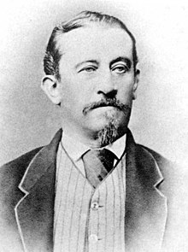
FRAN LEVSTIK
Kje in kdaj se je rodil?
Na katerih področjih je bil dejaven v življenju?
Naštej 3 njegova znana dela.

Slide 10
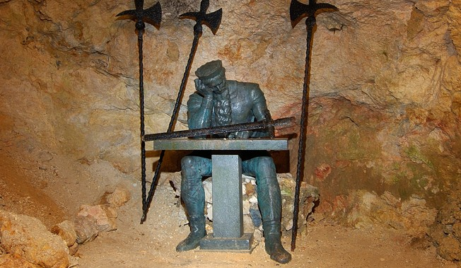
KRALJ MATJAŽ
Preberi besedilo v berilu.
Ta pripovedka je nastala po ljudskem pripovedovanju. Po kateri znani resnični osebnosti je nastala ta pripovedka?
Kakšen je bil kralj Matjaž po pripovedovanju ljudi?
Ali komu kralj Matjaž ni bil všeč? Zakaj?
Kje na Slovenskem se zgodba dogaja? (gora, pokrajina)
Na kaj čaka po pripovedovanju slovenski narod?
Katere značilnosti ljudskih besedil najdeš v tej zgodbi?

Slide 11
DODATNO DELO
1. Primerjaj med sabo Krpana in Lambergarja.
2. S pomočjo spleta/knjig razišči zgodovino Matija Korvina.
3. S pomočjo spleta/knjig razišči zgodovino gradu Kamen.

